Slide 1

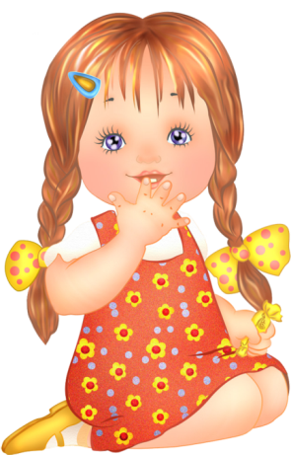


"Комплексный подход к развитию связной речи у детей дошкольного возраста согласно ФГОС"
МДОУ «Детский сад № 2
Сонковского района Тверской области»
Подготовила воспитатель
Милова Елена Анатольевна

Slide 2



« РебЁнок – НЕ ПУСТОЙ СОСУД,
КОТОРЫЙ НАДО ЗАПОЛНИТЬ, А ФАКЕЛ,
КОТОРЫЙ НАДО ЗАЖЕЧЬ».
Ф. Рабле

Slide 3
Актуальность:
Речь неотделима от мира мыслей: в ней
Речь неотделима от мира мыслей: в ней отражаются логика мышления ребёнка, его умение осмысливать воспринимаемое и выразить его в правильной, чёткой, логической речи. Поэтому, как ребёнок умеет строить своё высказывание, можно судить об уровне его речевого развития.
Проблема развития речи у детей особенно актуальна в настоящее время.
Критическая ситуация в развитии речевой активности детей обусловлена рядом негативных факторов:
ухудшение состояния здоровья детей;
существенное снижение объема «живого» общения родителей и детей;
глобальное снижение уровня речевой культуры в обществе;
дисбаланс семейного воспитания в вопросах развития речи,
(стремление к раннему обучению письменной речи в
ущерб устной), либо в равнодушном к нему отношении.

Slide 4
Цели:
Создать условия для всестороннего развития личности ребёнка.
Организовать деятельность детей на формирование и развитие творческого воображения, развития любознательности, как основы познавательной активности.
Развивать речь, активизировать и обогащать словарь детей именами прилагательными, обозначающими качества и свойства предметов, используя игры-эксперименты и занятия с включением элементов детского экспериментирования.

Slide 5
Задачи:
Способствовать обогащению активного словаря детей через познавательно-исследовательскую деятельность.
Формировать бережное отношение к окружающему миру, закреплять положительные эмоции, умение их проявлять.
Создать условия, способствующие выявлению и поддержанию интересов у детей, проявления самостоятельности в их познавательно-речевом развитии.
Привлекать родителей к совместной с детьми исследовательской, продуктивной деятельности, способствующей
возникновению речевой активности.

Slide 6
Ведущие задачи развития речи
Старшая (подготовительная) группа
Первая младшая
Средняя группа
основное внимание уделяется развитию речевой инициативы и речевой самостоятельности ребенка как в процессе общения, так и в монологической речи. В этом возрасте он уже способен проявить инициативу в общении с взрослым и сверстником.
основной задачей становится выявление индивидуальных способностей детей в речевой деятельности, развитие творчества в построении и ведении диалога, придумывании творческих рассказов, коллективном обсуждении игрового сюжета, просмотренного мультфильма и т.д.
развитие разговорной речи и умения понимать обращенную речь, вступать в индивидуальный речевой контакт с окружающими людьми, выражать свои мысли вербально.

Slide 7
Развитие речи средствами
дидактической игры
развивает речь детей:
пополняет и активизирует словарь;
формирует правильное звукопроизношение;
развивает связную речь;
умение правильно выражать свои мысли;
знакомит с цветом, формой, размером.

Slide 8
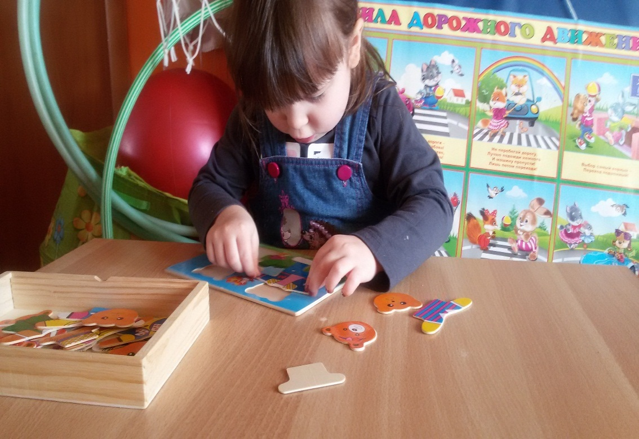
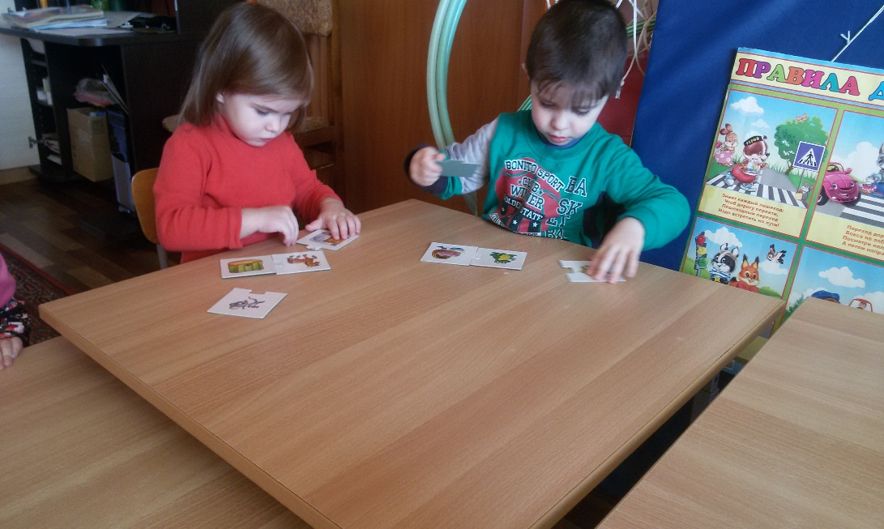
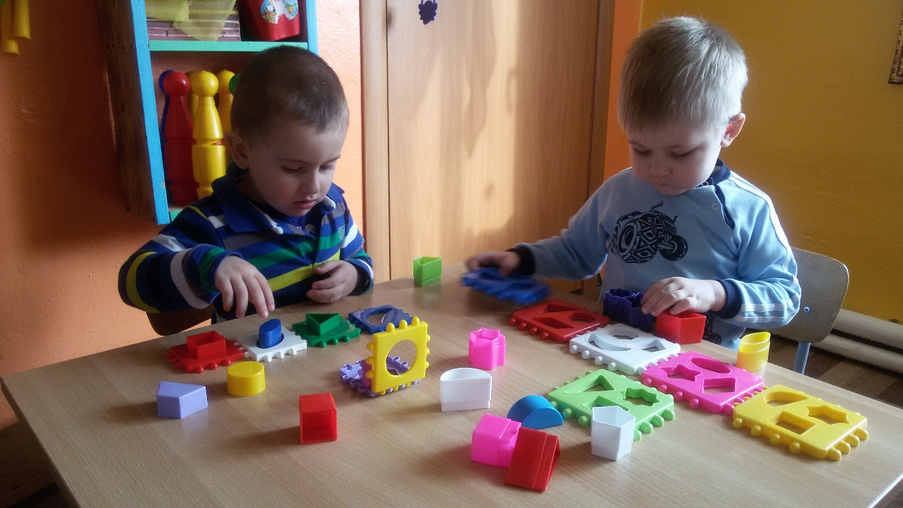

Slide 9
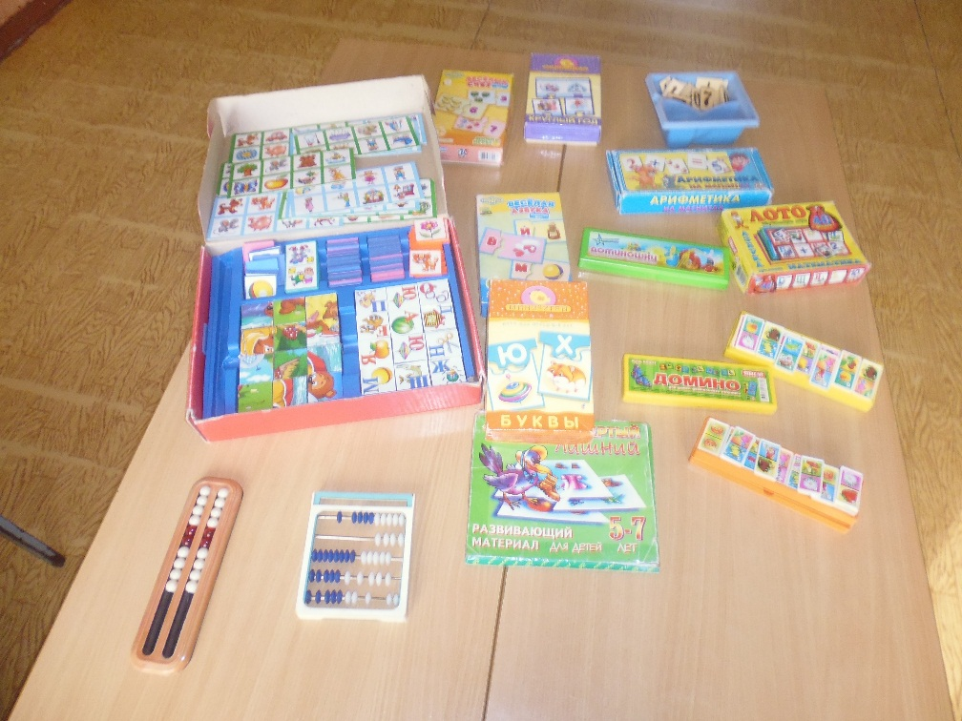
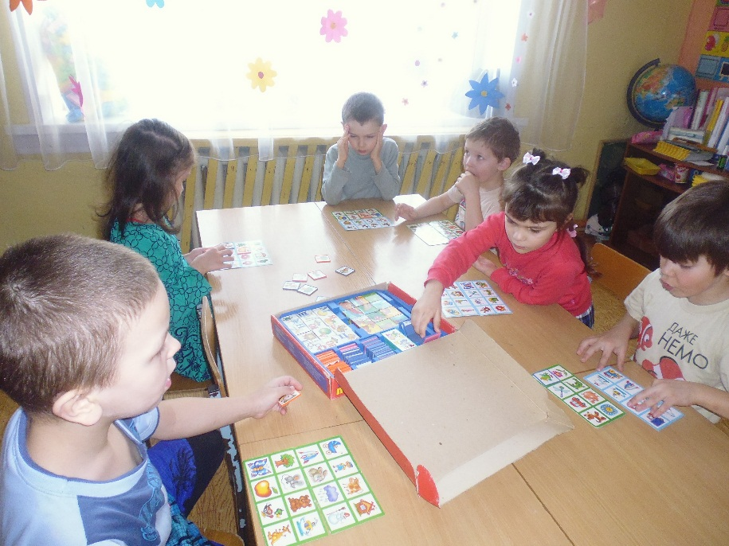
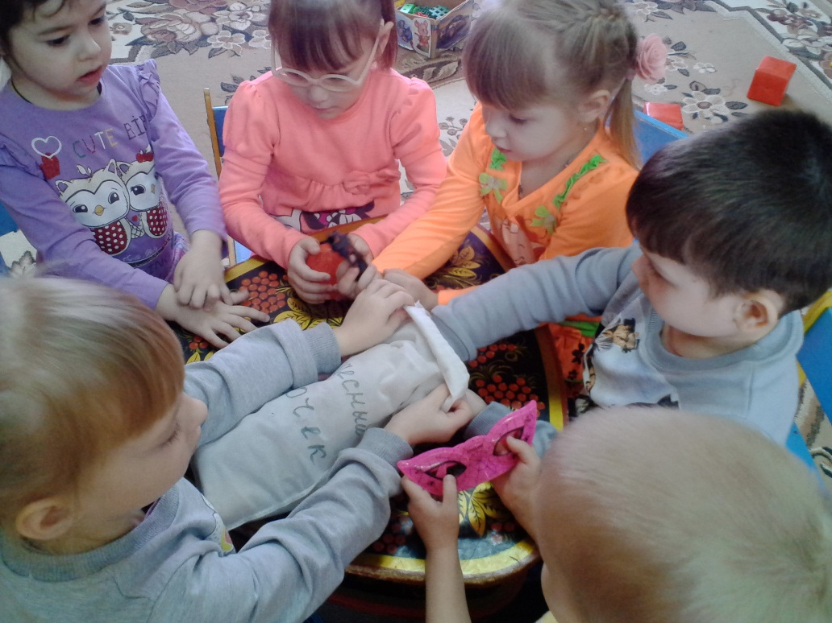

Slide 10


Прогулка
это не только важный режимный момент, но и замечательный способ развития речи ребёнка. Территория детского сада разнообразная: здесь растут берёзы, тополя, сосны. В тёплое время года клумбы пестрят цветами. На прогулках дети отмечают все, что они видят вокруг себя и стараются выразить свое впечатление словами.

Slide 11
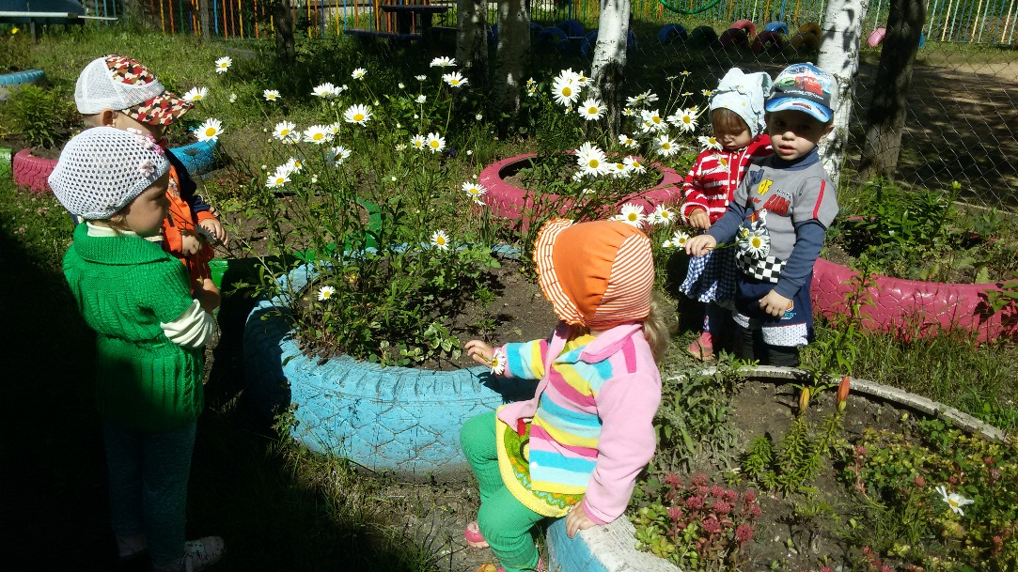
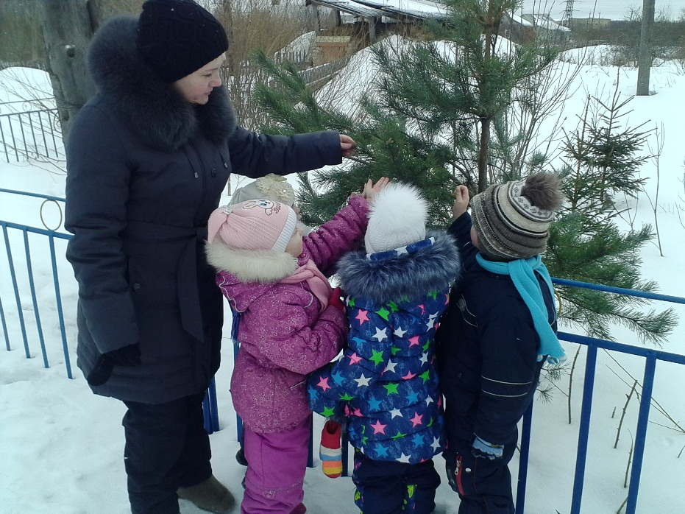
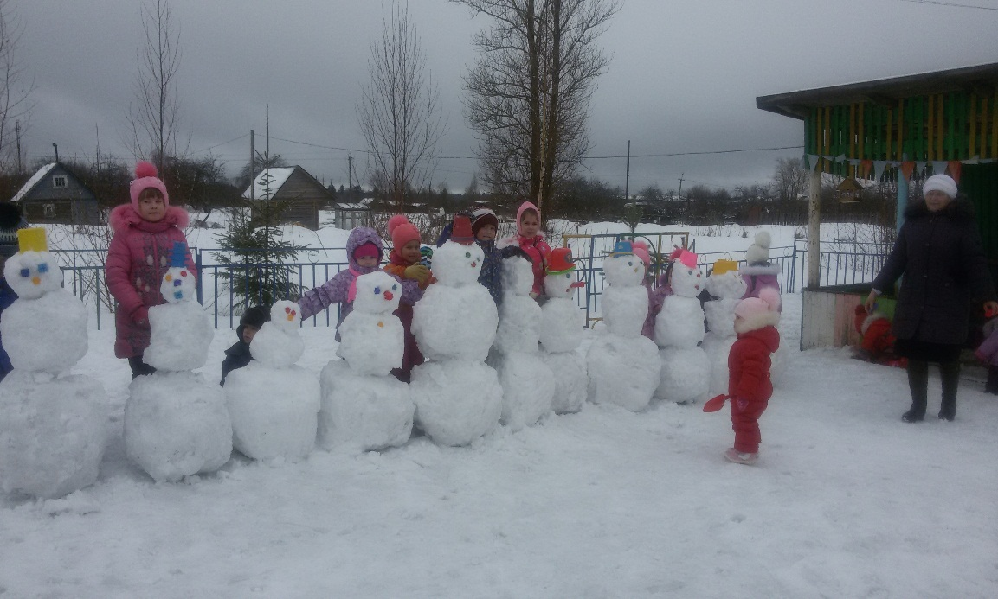

Slide 12
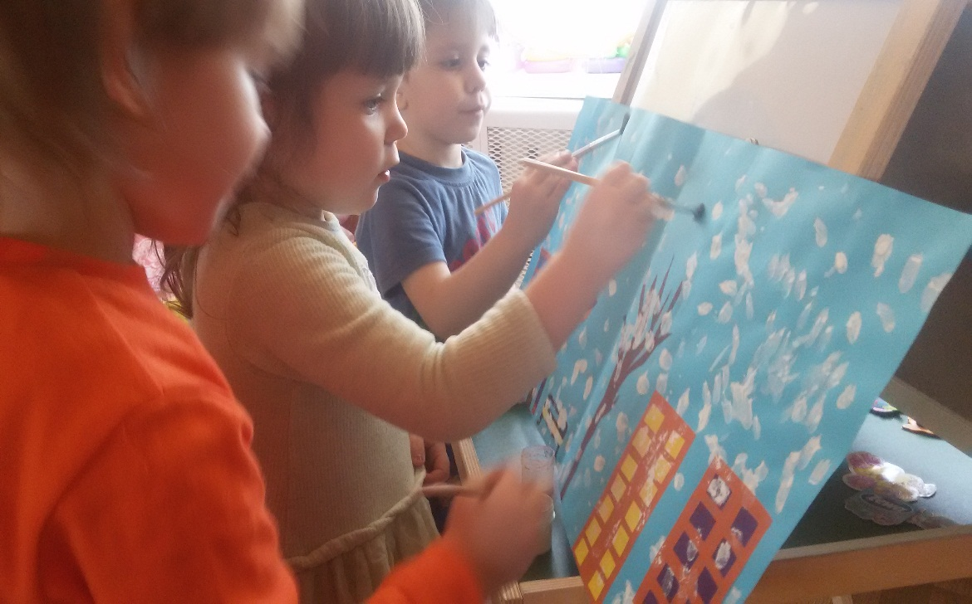
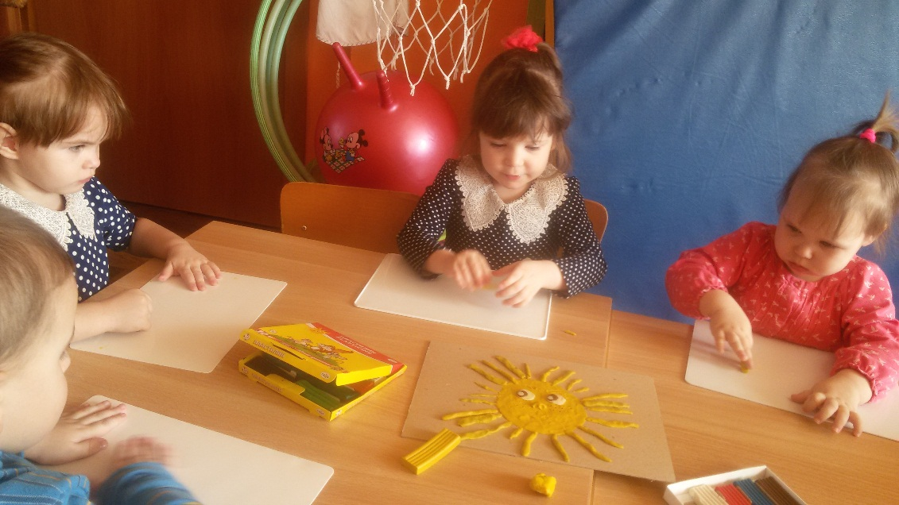
Изобразительная деятельность выступает как специфическое средство познания деятельности, поэтому имеет большое значение для умственного развития детей , которое тесным образом связанно с развитием речи.

Slide 13
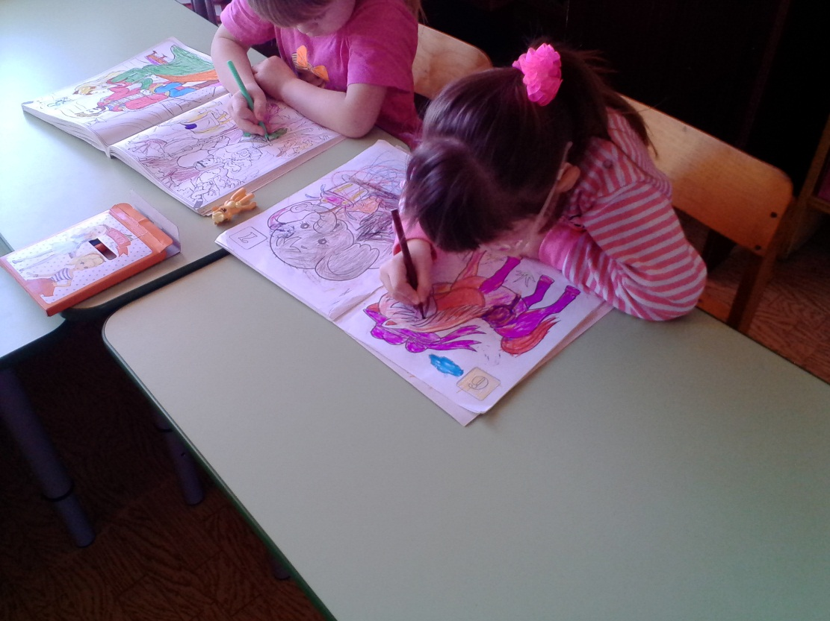
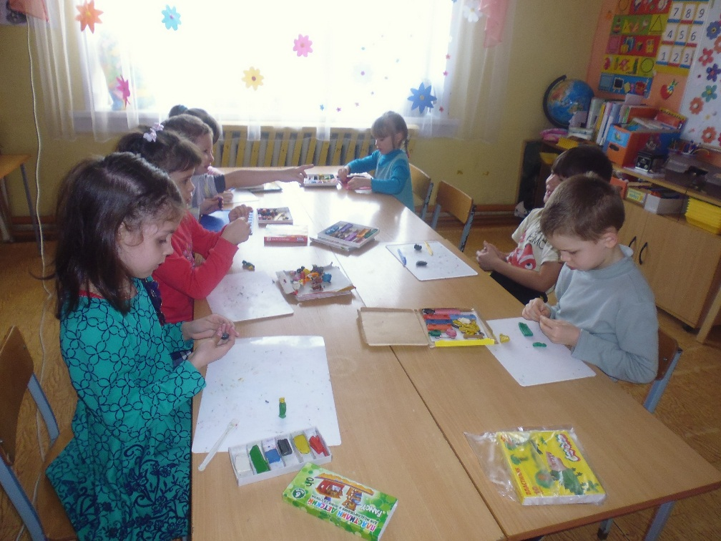
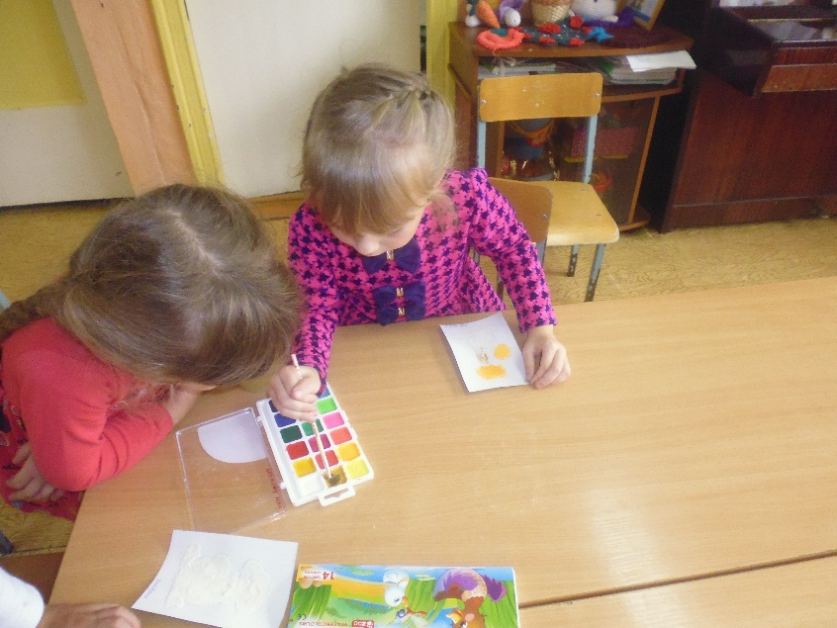
На занятиях ИЗО деятельности детей можно знакомить с новыми словами, учить понимать, различать и, наконец, употреблять слова в активной речи.

Slide 14

Театрализованная деятельность
Применение театрализованной деятельности оказывает положительное влияние на развитие экспрессивной речи, воображения, развивает все психические функции ребёнка. Наблюдается значительное повышение речевой активности и коммуникативной направленности речи, развивается связная, диалогическая речь.

Slide 15
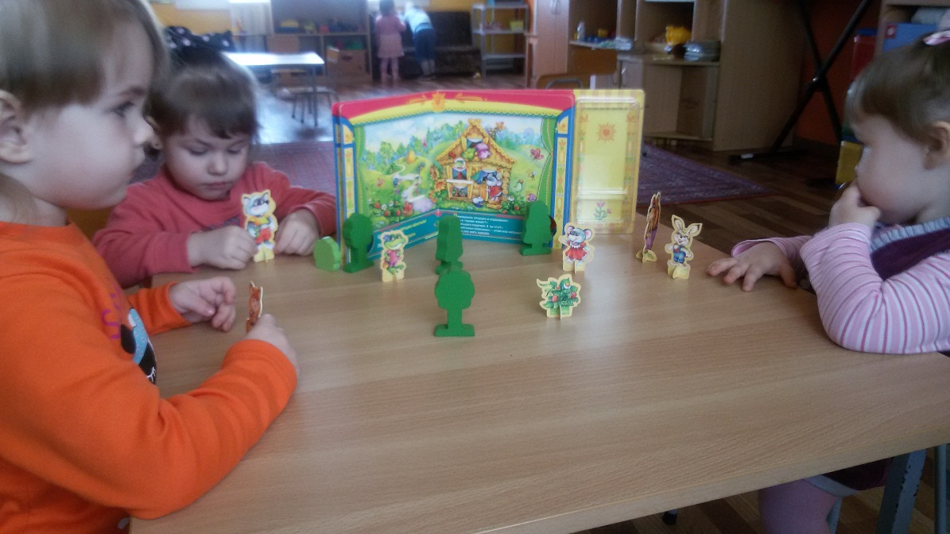
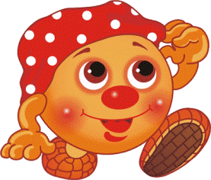
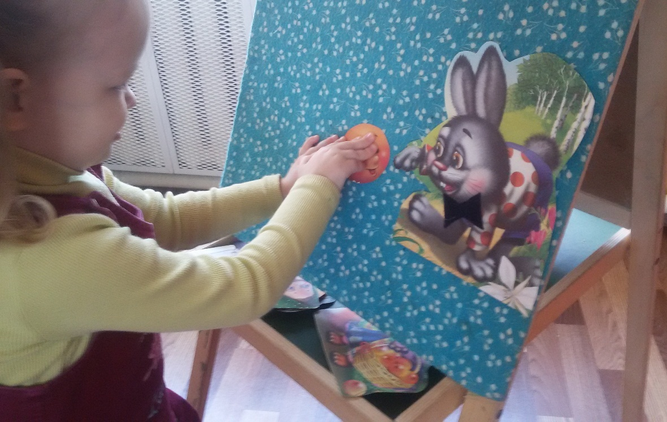
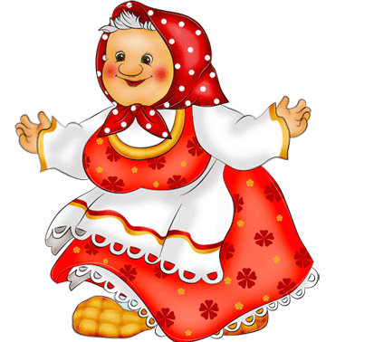

Slide 16
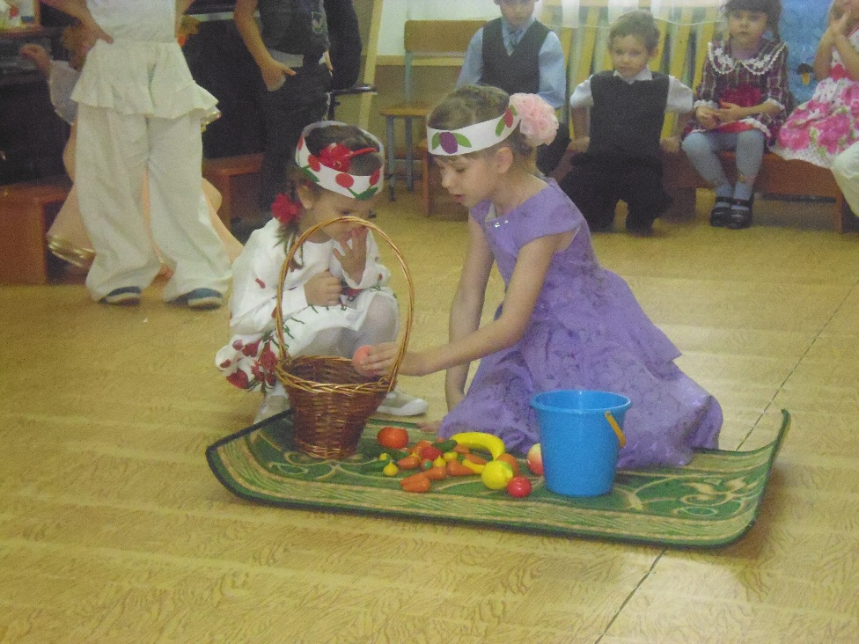
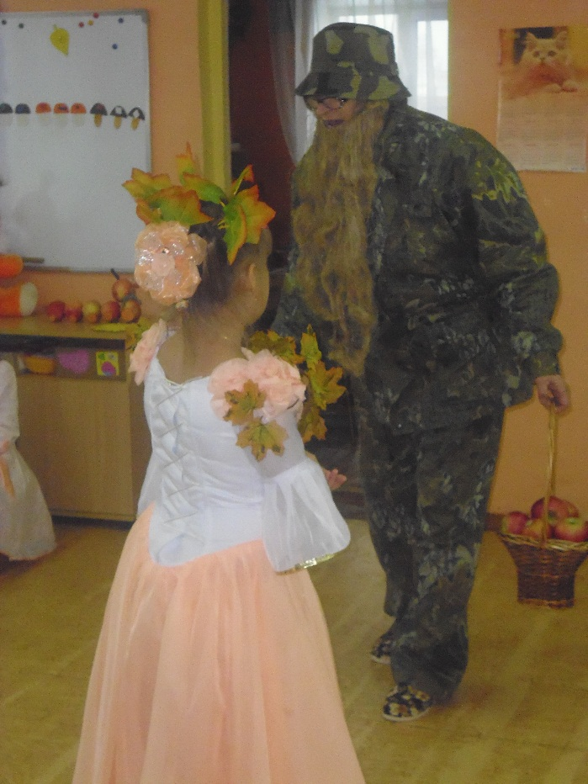
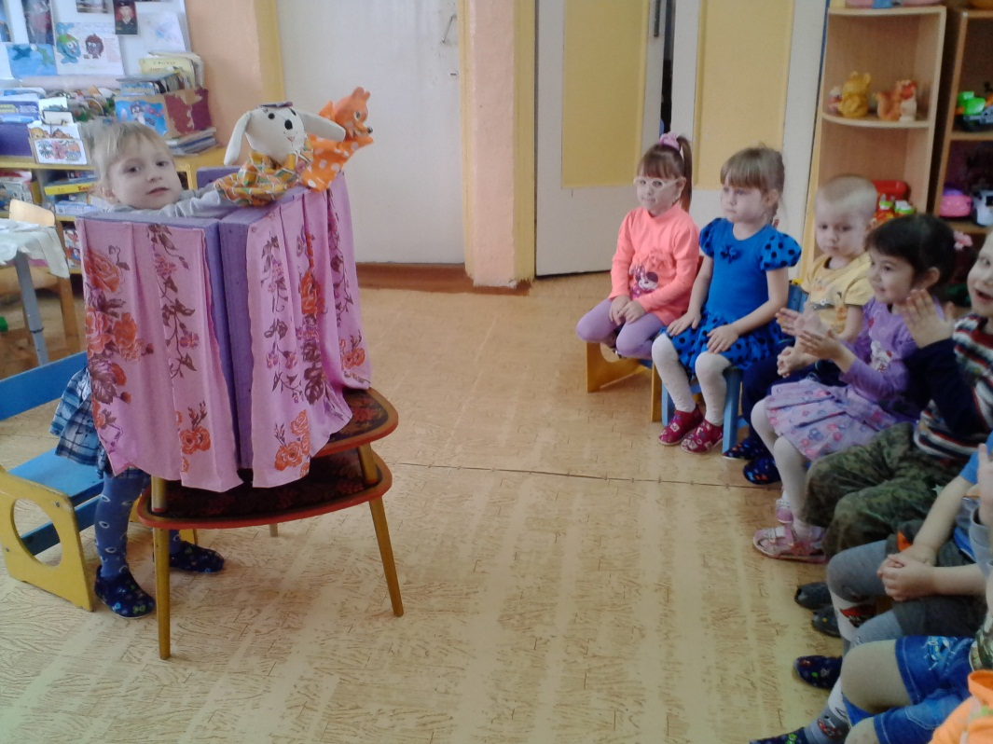

Slide 17
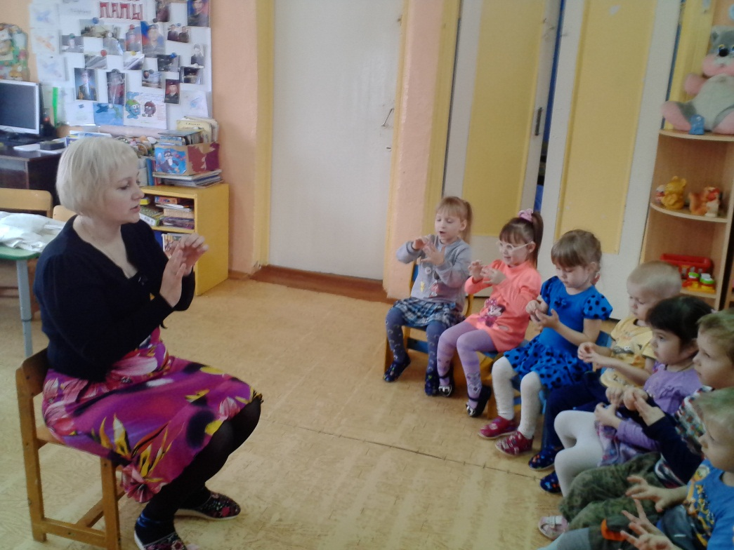
Известному педагогу В. А. Сухомлинскому принадлежит высказывание: «Ум ребёнка находится на кончиках его пальцев». Сегодня все без исключения знают, что игры с пальчиками развивают мозг ребёнка, стимулируют развитие речи, творческие способности, фантазию дошкольников.

Slide 18
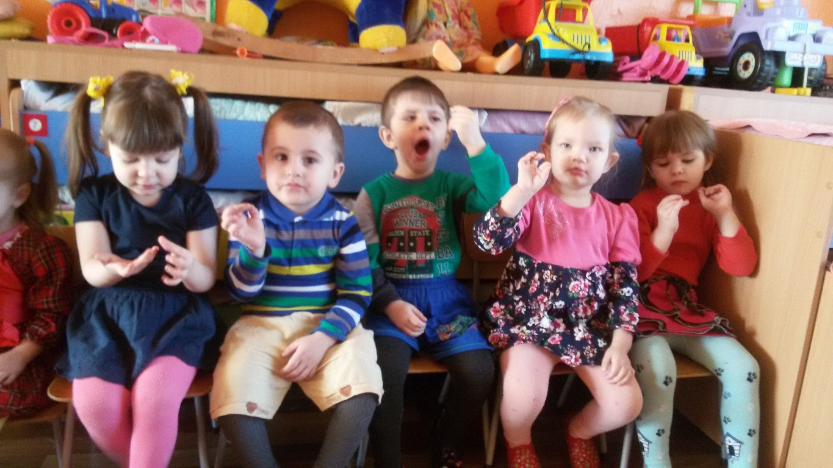
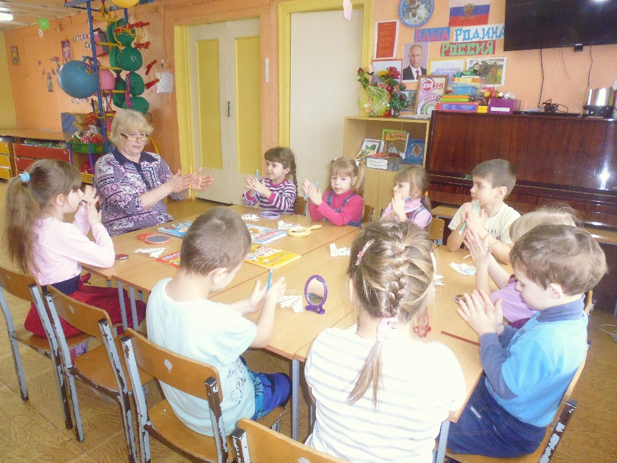
Простые движения помогают убрать напряжение не только с самих рук, но и расслабить мышцы всего тела. Они способны улучшить произношение многих звуков.

Slide 19
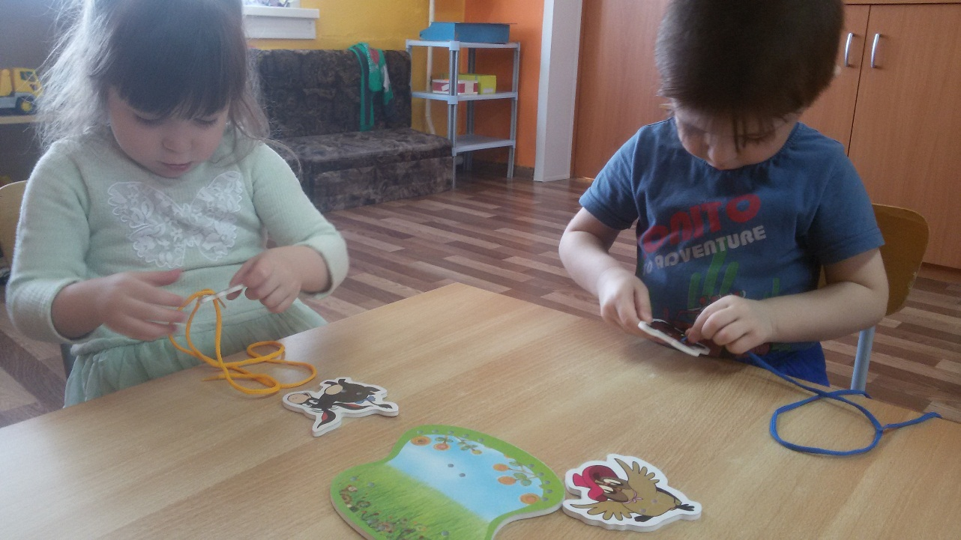
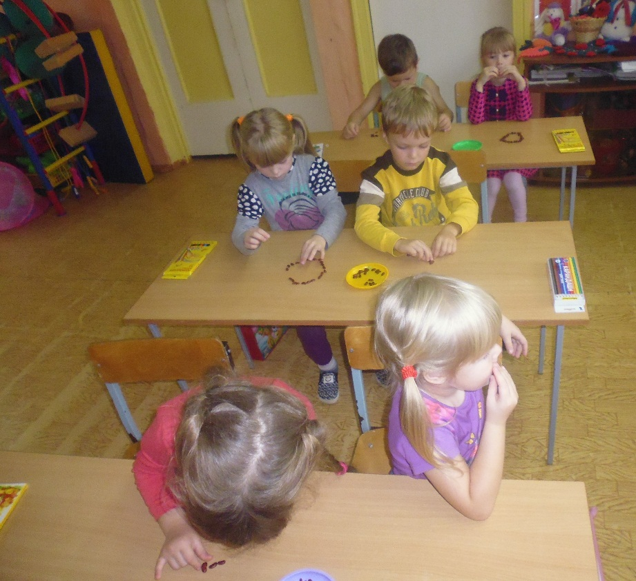
Упражнения пальчиковой гимнастики придают кистям рук и пальцам силу, подвижность и гибкость. Что в дальнейшем облегчит ребёнку овладение навыками письма.

Slide 20
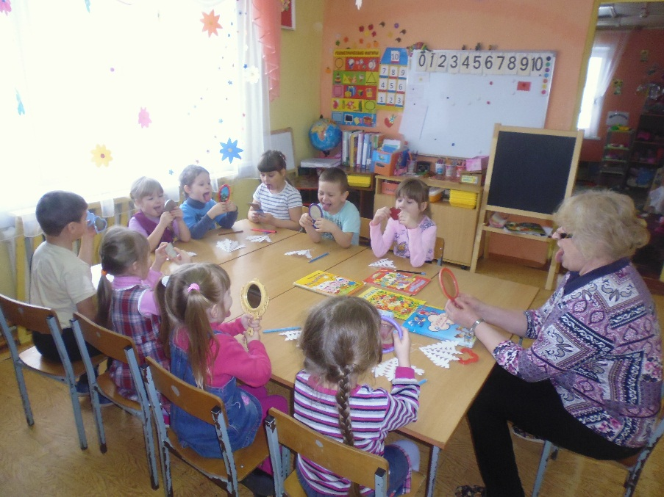
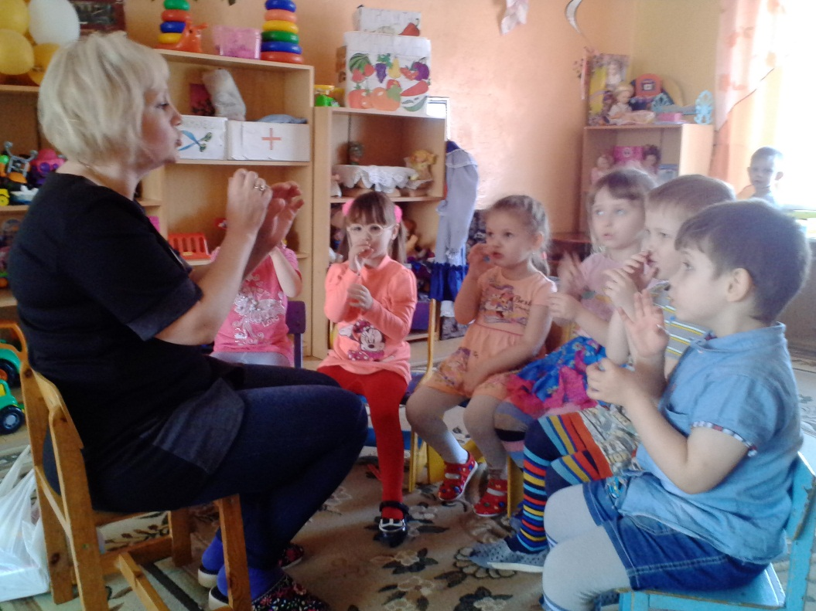
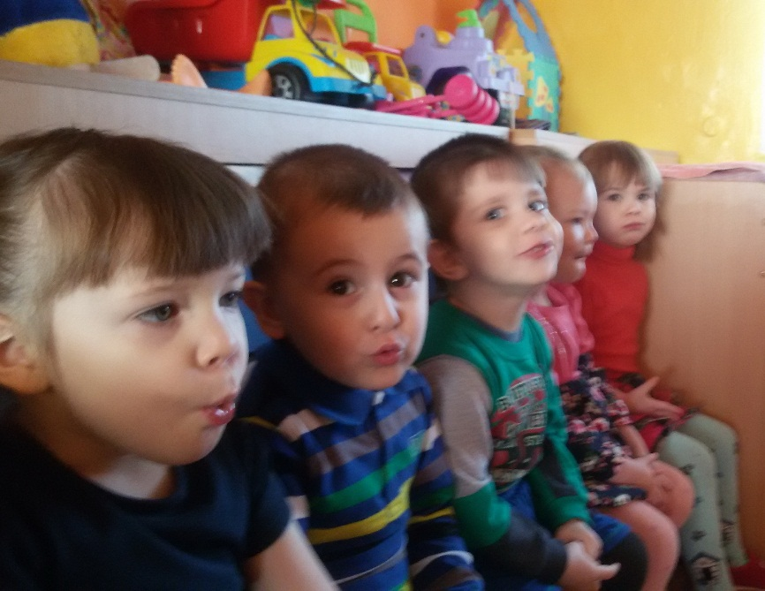
Чтобы ребёнок научился произносить сложные звуки, его губы и язык должны быть гибкими, долго удерживать необходимое положение, без труда переходить от одного движения к другому. Всему этому способствует артикуляционная гимнастика.

Slide 21
Развитие речи посредством художественной литературы
Художественная литература служит могучим, действенным средством умственного, нравственного и эстетического воспитания детей, оказывает огромное влияние на развитие и обогащение речи ребёнка.
Одним из направлений развития связной речи у детей является работа с пословицами, которую необходимо начинать как можно раньше. Следует объяснять детям смысл пословиц, учить применять их в жизненных ситуациях.

Slide 22
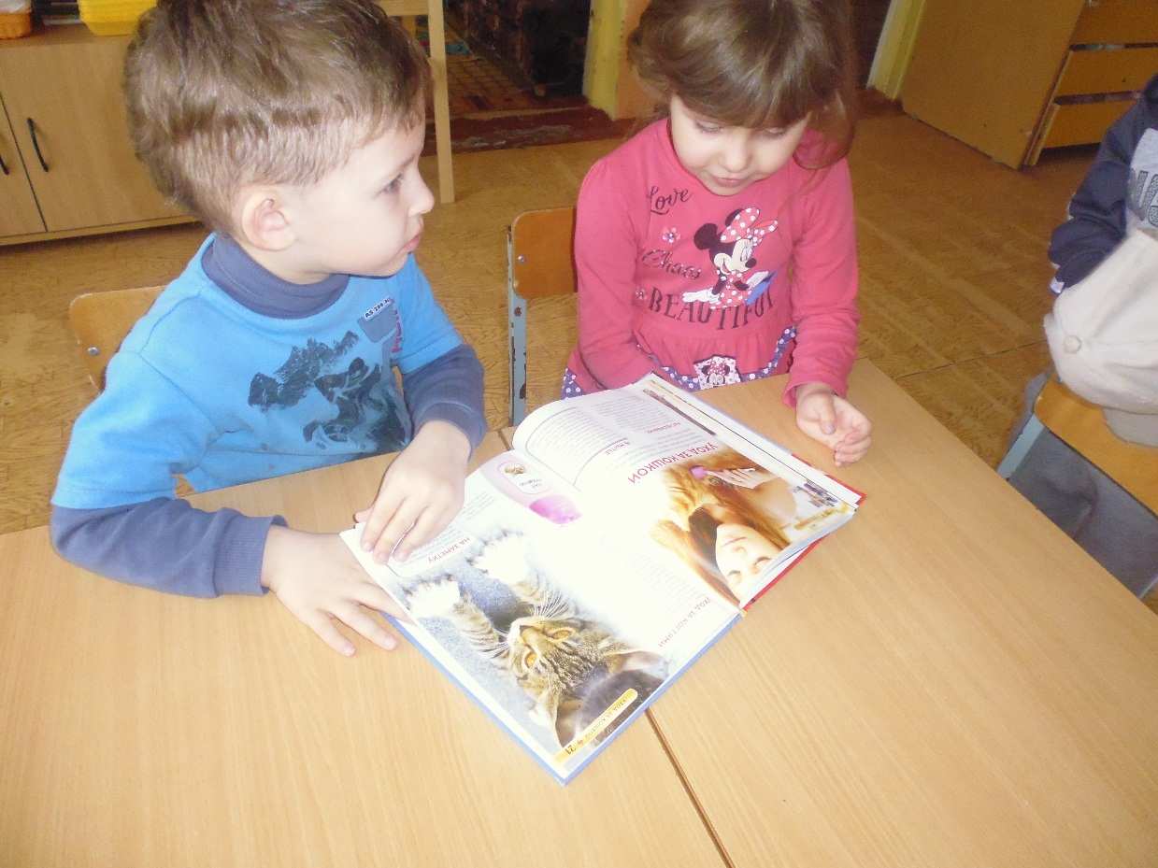
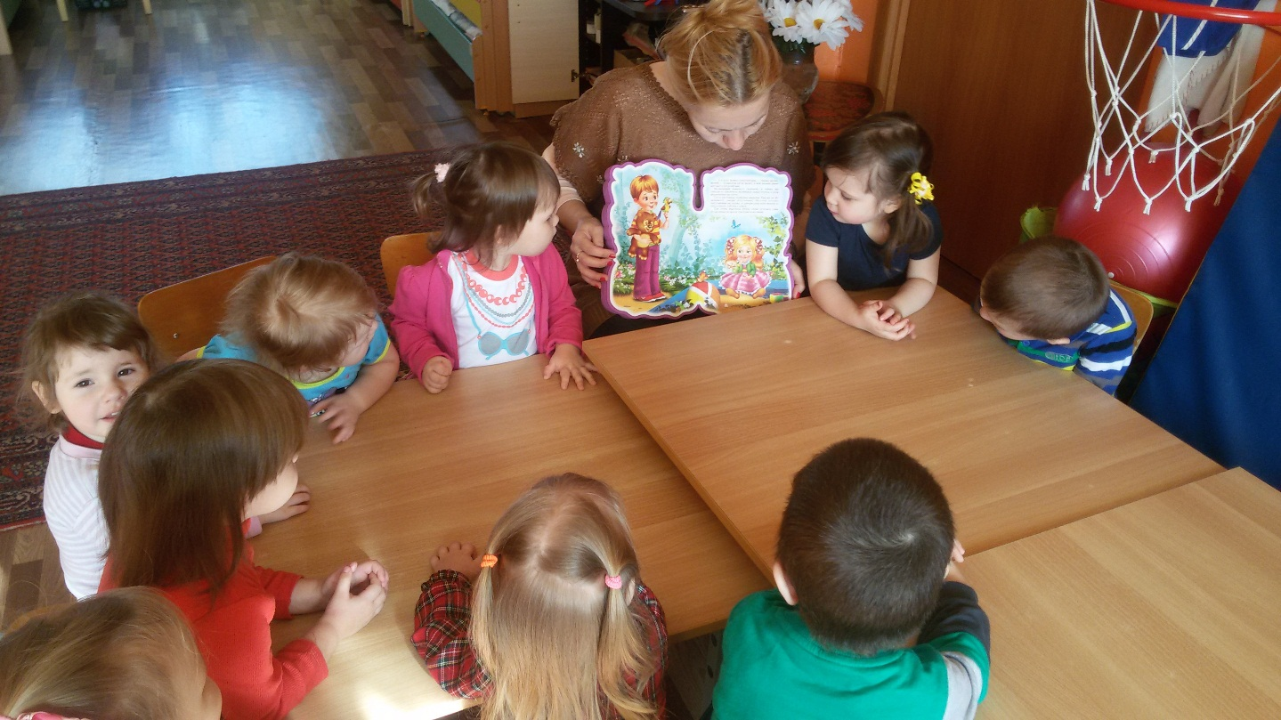

Slide 23
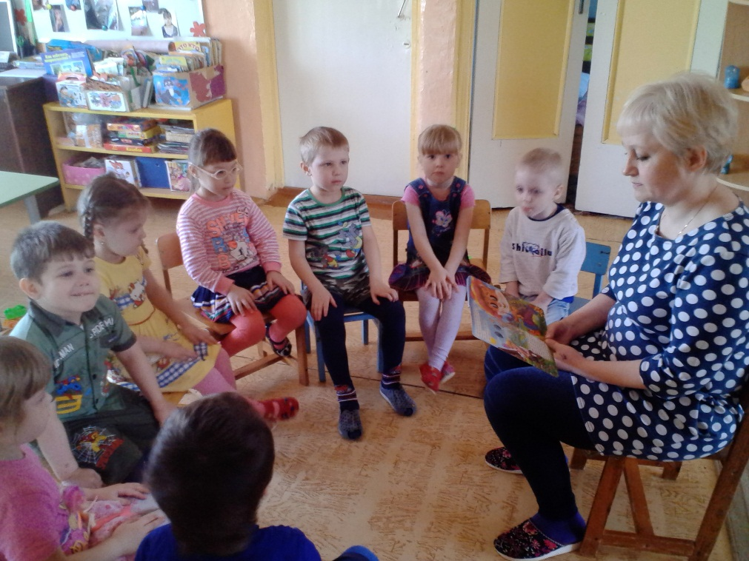
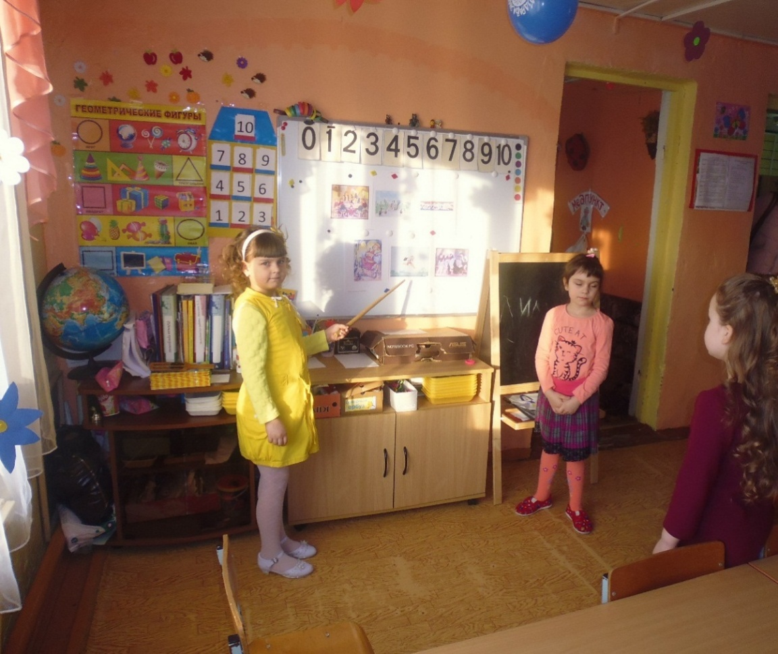

Slide 24
Подвижные игры
вызывают активную работу мысли, способствуют расширению кругозора, уточнению представлений об окружающем мире, совершенствованию всех психических процессов, формирует физические навыки, стимулирует переход детского организма к более высокой ступени развития. Именно поэтому игра признана ведущей деятельностью ребёнка – дошкольника.

Slide 25
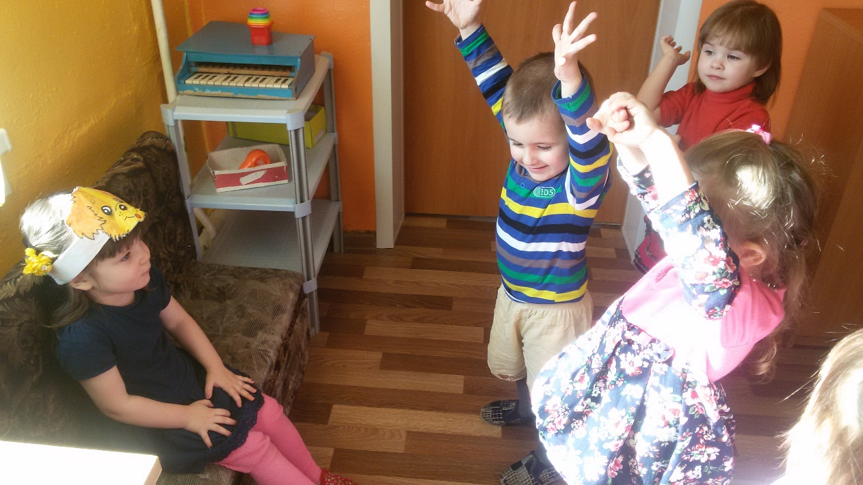
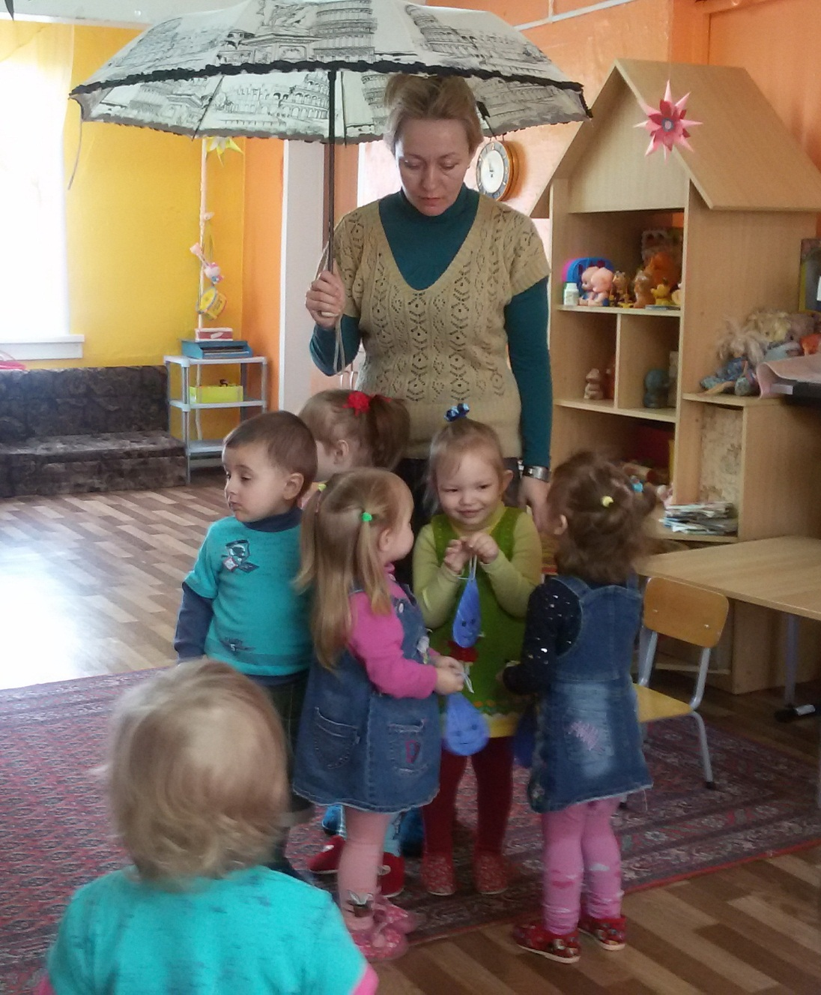
«Пёс Барбос»
«Солнышко и дождик»

Slide 26
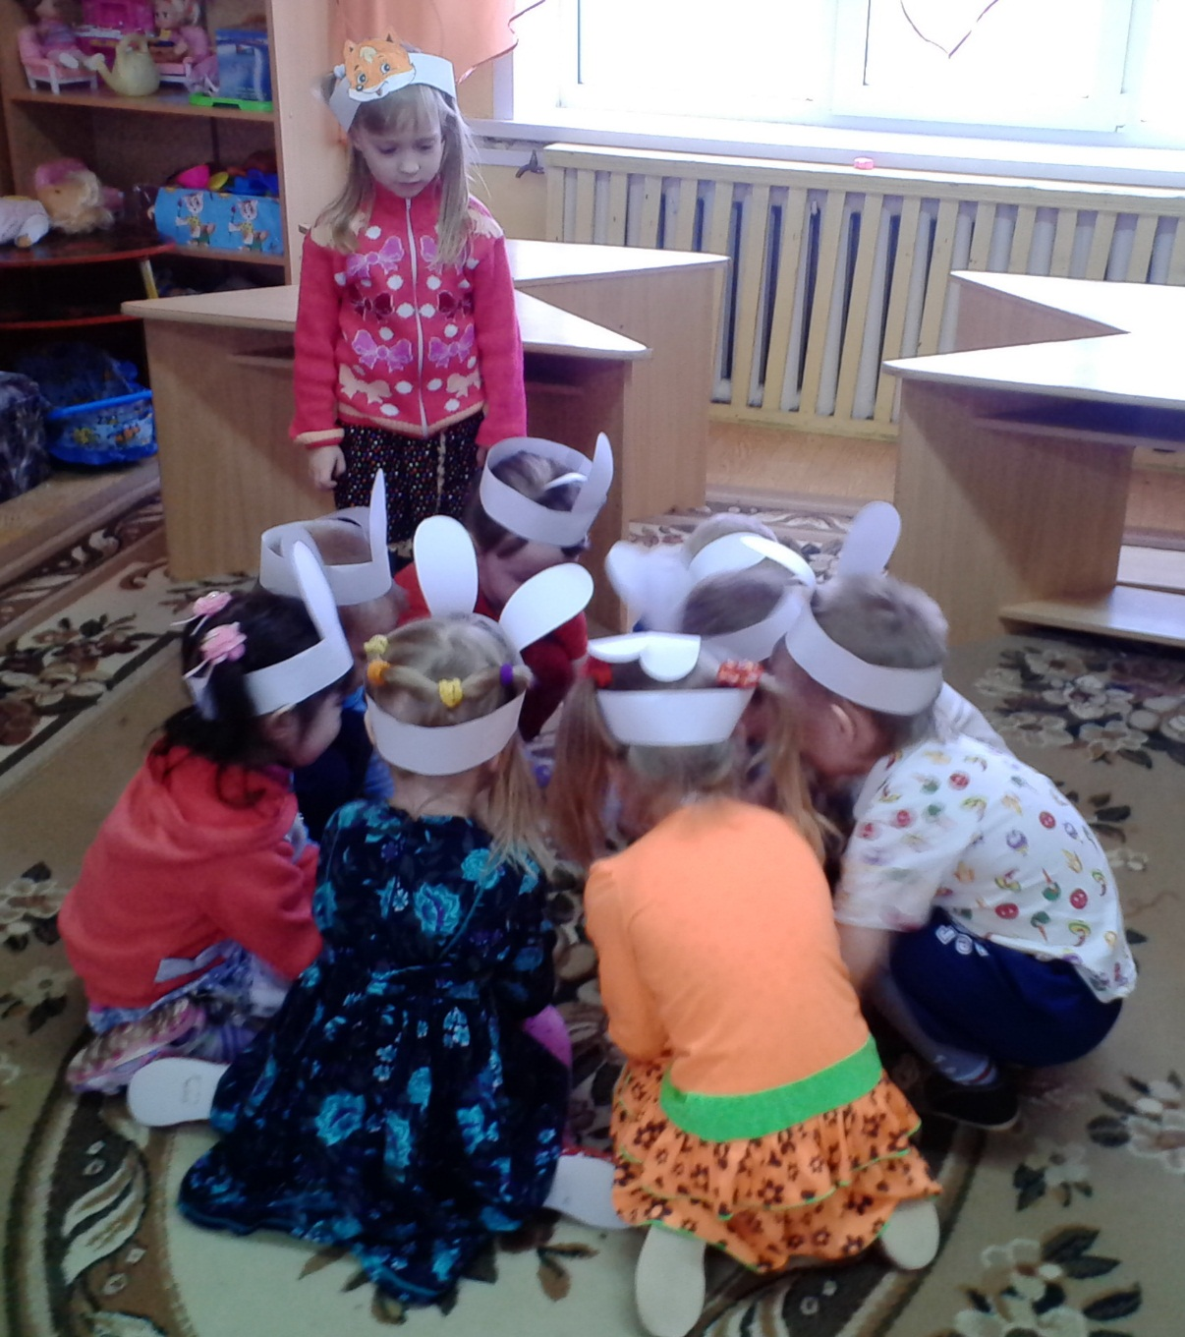
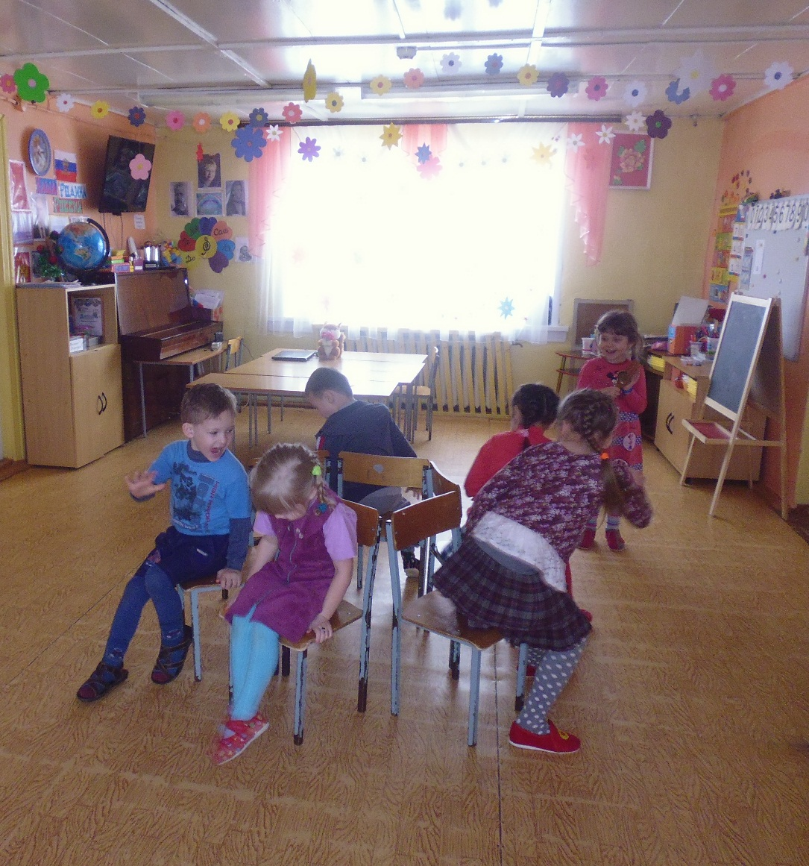
«Стульчики»
«Лиса и зайцы»

Slide 27
Сюжетно-ролевая игра
Оказывает положительное влияние на развитие речи. В ходе игры ребенок вслух разговаривает с игрушкой, говорит и за себя, и за нее, подражает гудению самолета, голосам зверей и т. д. Развивается диалогическая речь.
Через игру можно побуждать детей к общению друг с другом. Сюжетно-ролевая игра способствует:
- закреплению навыков пользования инициативной речью,
- совершенствованию разговорной речи,
- обогащению словаря,
-формированию грамматического строя языка и т. д.

Slide 28
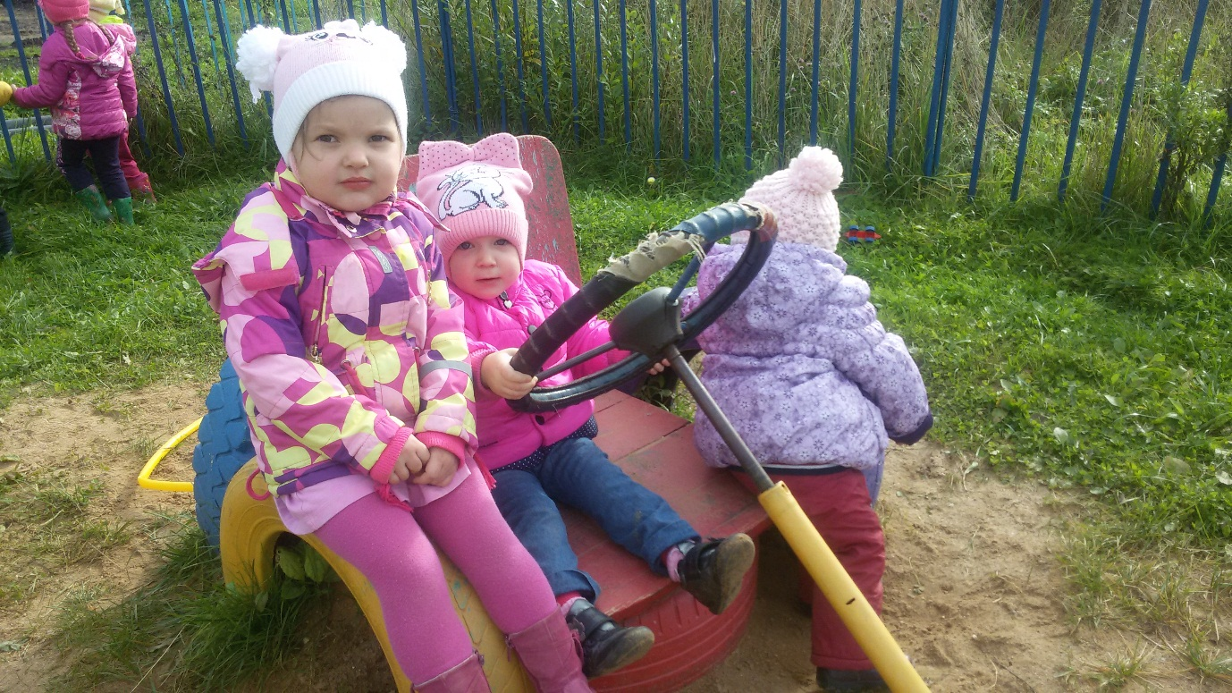
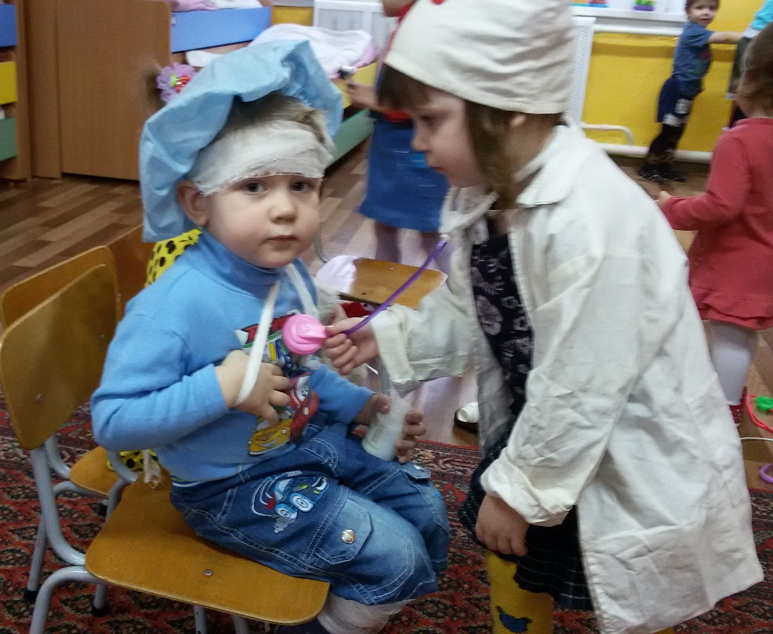
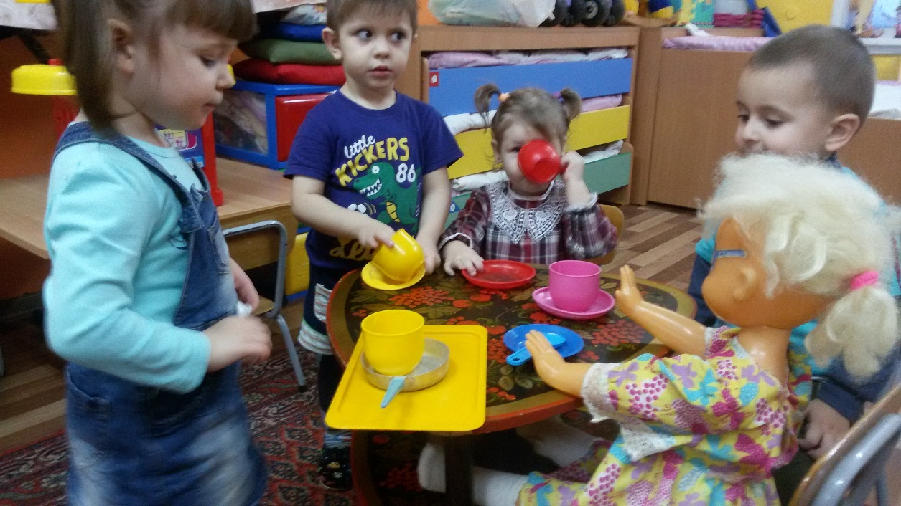
«Водители»
«Больница»
«Встреча гостей»

Slide 29
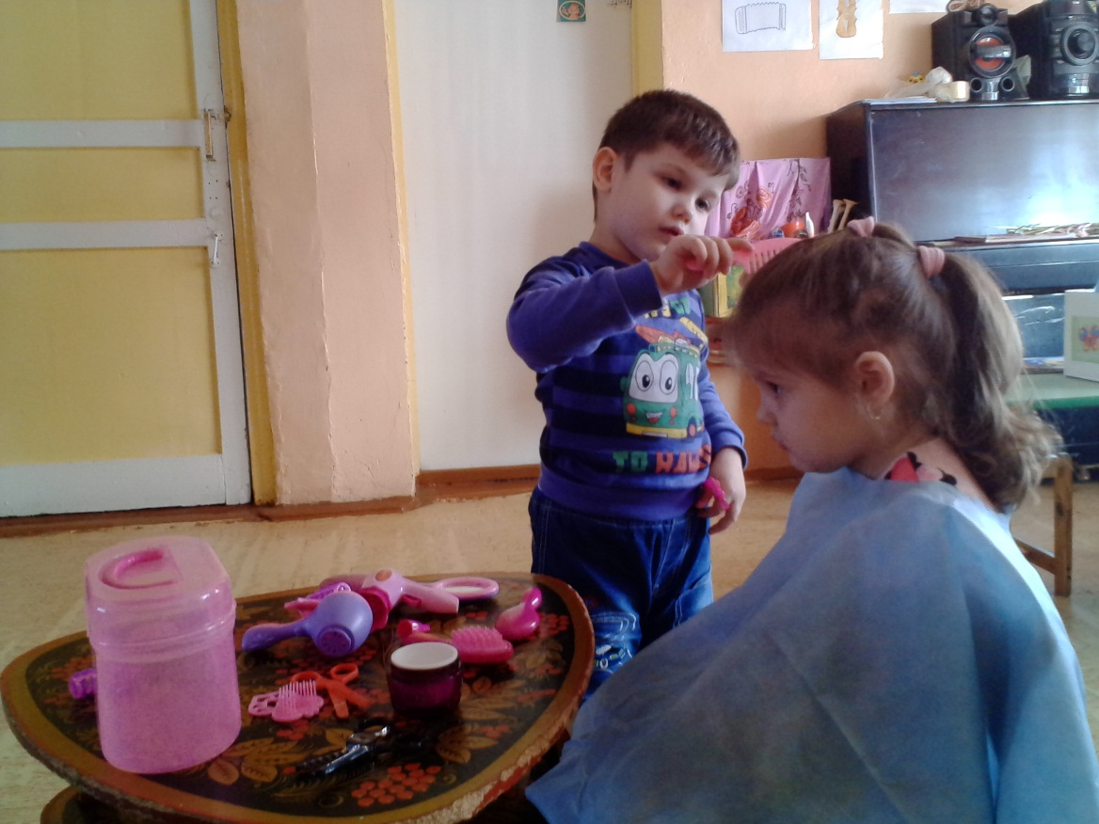
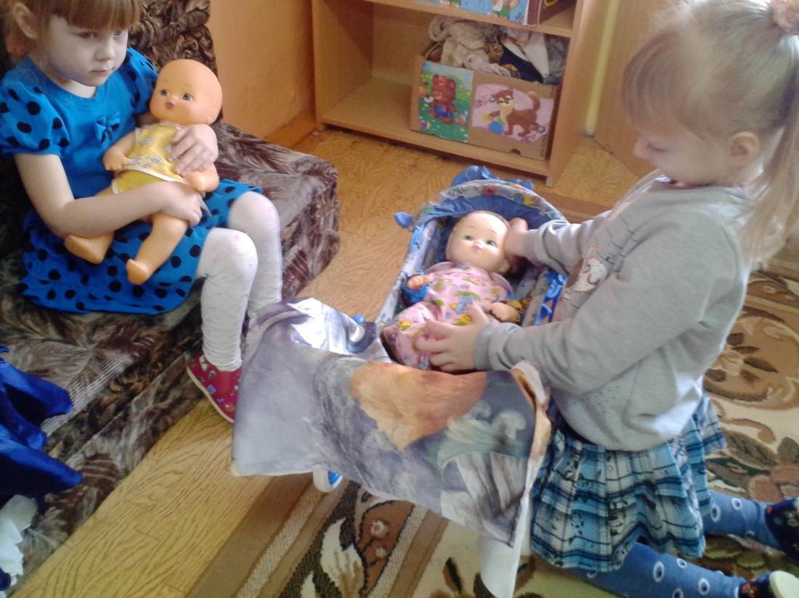
«Дочки - матери»
«Парикмахеры»

Slide 30
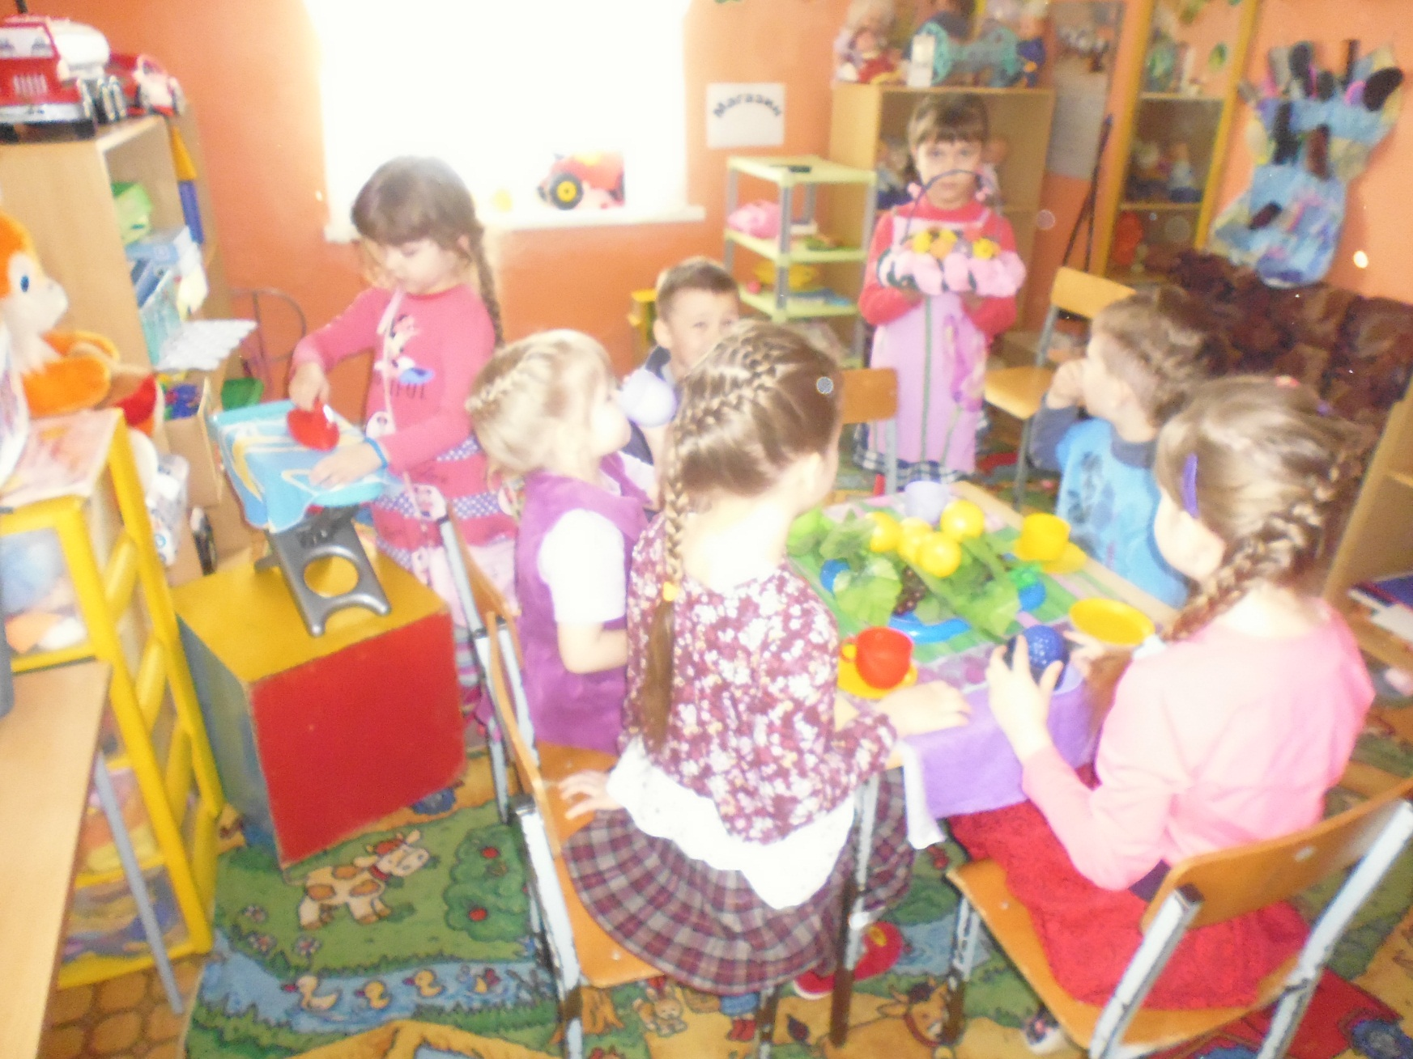
«Семья»

Slide 31
Работа с родителями
проводятся беседы;
даются рекомендации для заучивания с детьми дома стихов, загадок, пословиц, потешек, считалок, скороговорок, чистоговорок;
консультации и советы, какие книги следует читать детям разного дошкольного возраста;
организовываются тематические родительские собрания.

Slide 32
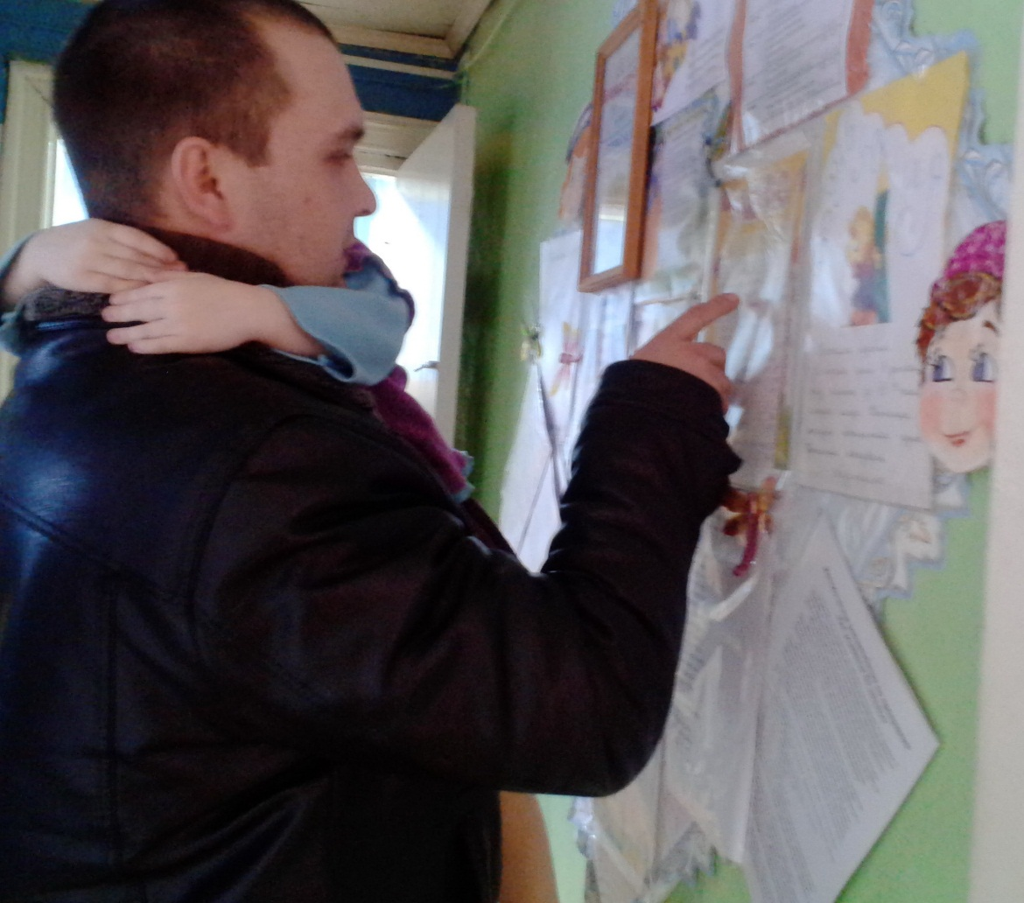
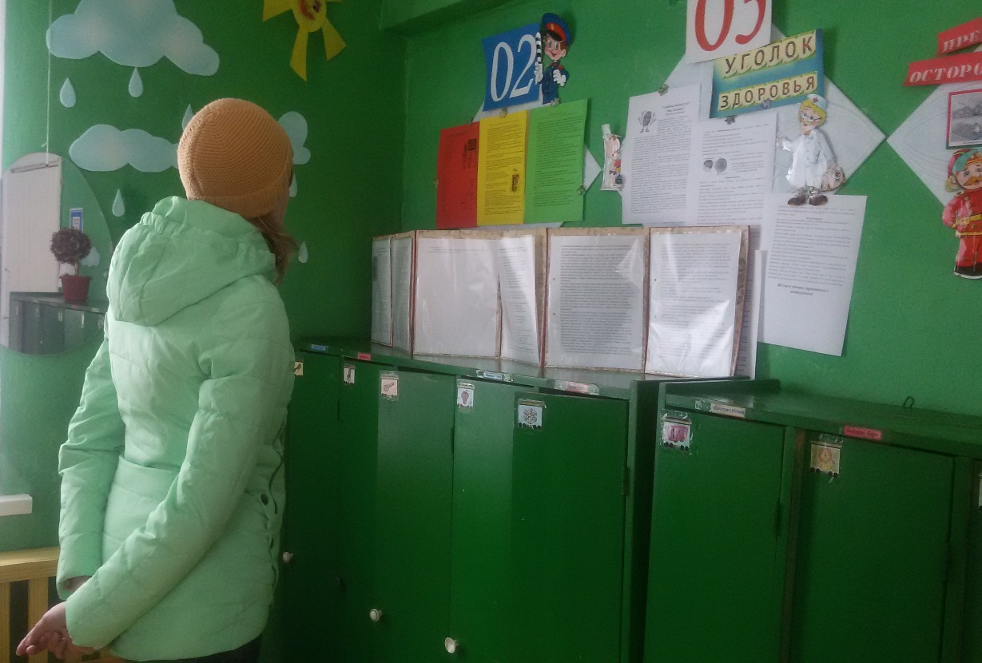

Slide 33
Уровень развития речи у воспитанников МДОУ №2

Slide 34
Таким образом, подводя итог нашей работы по данной теме, хочется сказать, что словарь воспитанников регулярно обогащается и активизируется через познавательно – исследовательскую деятельность, дети учатся выражать положительные эмоции и отношение к окружающему миру. В каждой группе педагоги создают благоприятные условия для поддержания интересов ребёнка и проявления их самостоятельности в познавательно – речевом развитии.

Slide 35
Спасибо за внимание!

